Slide 1


Slide 2

¿Qué es zen cart?
Zen Cart es una aplicación para generar tiendas virtuales que destaca sobre todo por tener una estructura más comprensible y fácil de entenderes, además en un Sistema de Comercio electrónico de código libre desarrollado con el asesoramiento de comerciantes y programadores con experiencia en venta de artículos a través de Internet. Utiliza PHP y MySQL y se proporciona gratuitamente bajo licencia GPL.

Slide 3

¿Para que sirve Zen Cart?
El Zen cart se utiliza principalmente para generar y realizar diseños de tiendas virtuales online con una prospectiva muy sencilla y vistosa para los clientes principalmente para el comercio electrónico. Además permite generar a través de diferentes herramientas utilizar el carrito de compras de una manera muy sencilla y rápida para el administrador.

Slide 4
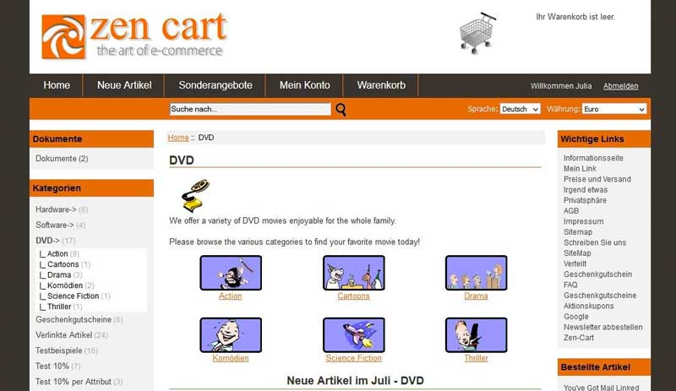
Requerimientos de Servidor para Zen Cart
Zen Cart necesita algunos servicios para correr en tu servidor y para operar adecuadamente. Para que Zen cart funciones correctamente y nos brinde un buen servidor necesitamos los siguientes requerimientos :

Slide 5
